Slide 1
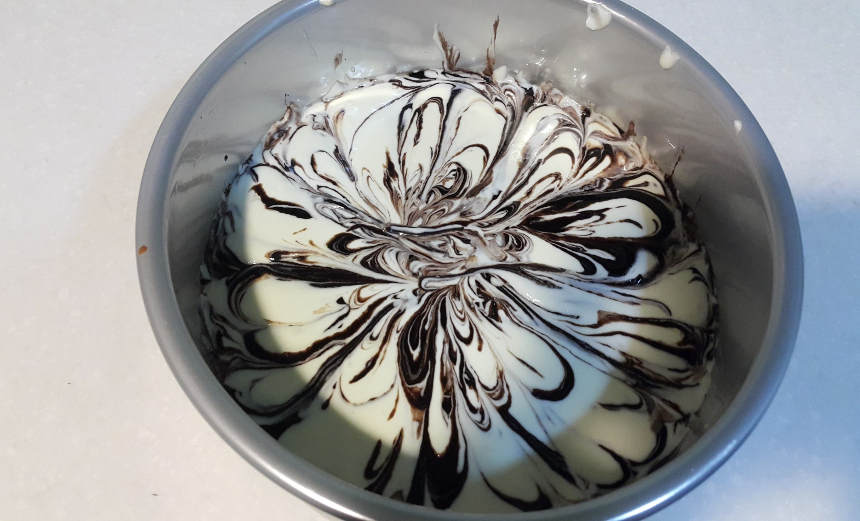
大理石彩紋重乳酪布朗尼

Slide 2

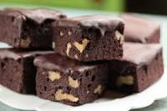
布朗尼
布朗尼起源自十八世紀的美國，是美國家庭中常見的自製點心，作法簡單、口味獨特使得布朗尼很快的成為國際知名的甜點，尤其在喜愛巧克力或是超甜膩口感的地方，布朗尼絕對是最受歡迎的超人氣甜點，不論是咖啡館、餐廳或是糕餅店都可以看到它的蹤跡。

Slide 3

布朗尼（Brownie）的名字來自它巧克力色（brown）的外觀，據說當時是一位黑人媽媽製作巧克力蛋糕時，忘了將奶油打發而意外作出的失敗作品，因為捨不得丟掉，沒想到一嚐竟然是這麼地美味，甚至比巧克力蛋糕還好吃，就是這樣一場美麗的意外，造就了今天家喻戶曉的布朗尼。
布朗尼是一款冷吃、熱吃都適宜的蛋糕， 剛出爐時可以享受溫熱酥脆的表皮搭配鬆軟的內裏， 而若放個1-2天後再食用， 則可以品嘗到奶油釋放在蛋糕體後更濃厚的香醇味道

Slide 4
巧克力蛋糕的種類

Slide 5
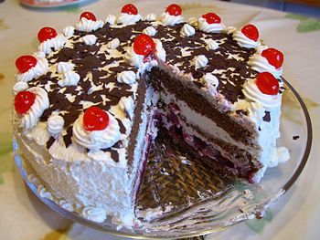
黑森林蛋糕
黑森林蛋糕是一種鮮奶蛋糕，自20世紀30年代起，風行於德國，並逐漸成為全世界最著名和最受歡迎的蛋糕之一。
德國南部有一處名為黑森林的旅遊勝地，盛產黑櫻桃。因此，當地的人會把過剩的黑櫻桃夾在巧克力蛋糕內，並塗上奶油及灑上巧克力碎片，便製成了黑森林蛋糕。

Slide 6
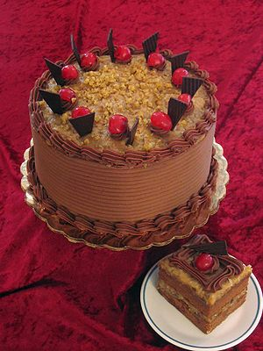
德式巧克力蛋糕
德式巧克力蛋糕是巧克力酪乳蛋糕。這個蛋糕不是由德國人發明，是一位美國主婦發明，她在1957年寄發德式巧克力蛋糕的食譜到德克薩斯州達拉斯的一間報社而得。

Slide 7
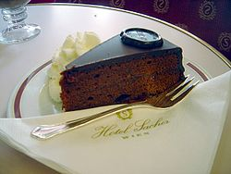
薩赫蛋糕
薩赫蛋糕是一種巧克力蛋糕，1832年由Franz Sacher在奧地利維也納發明。蛋糕由兩層甜巧克力和兩層巧克力中間的杏子醬構成，蛋糕上面有巧克力片。

Slide 8
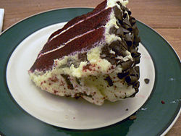
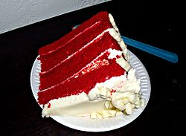
紅色天鵝絨蛋糕
紅色天鵝絨蛋糕為一種深紅色或紅褐色的巧克力蛋糕，在美國南部最普遍。材料包括酪乳、牛油、麵粉和可可粉。

Slide 9
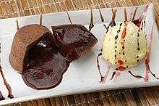
熔岩巧克力蛋糕
熔岩巧克力蛋糕（法語：fondant au chocolat，意為「融化的巧克力」），是一道法式甜點，即外皮硬脆、內夾醇美熱巧克力漿的小型巧克力蛋糕，通常旁附一球香草冰淇淋。它自1990年代起興起於紐約市各家餐館，迄今已發展出許多口味變化，例如加入水果、威士忌等酒精飲料。

Slide 10
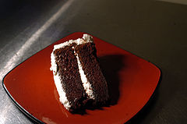
惡魔蛋糕
惡魔蛋糕是有豐富巧克力的蛋糕，和惡魔蛋糕相對的是天使蛋糕。兩種蛋糕類型是非常不同，惡魔蛋糕除用巧克力外，並且用較少的蛋。

Slide 11
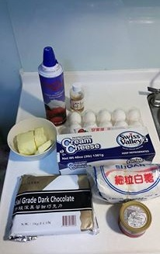
食材
布朗尼
  苦甜巧克力磚 150g
  無鹽奶油 110g
  特細白砂糖 140g
  全蛋 2顆
  低筋麵粉80g
  蘭姆酒 15g
  鮮奶 45g
  無鋁泡打粉 1g
乳酪糊
  奶油乳酪 250g
  特細白砂糖 30g
  全蛋 1顆
  動物性鮮奶油 50cc
模具
  8吋派盤 1個(可用鋁箔的)模具底約２１公分，高約3.5公分。

Slide 12
麵粉的種類?
分類 | 作用
高筋麵粉 | 筋性高吃起來口感很有嚼勁，適合做麵包。
中筋麵粉 | 筋性適中，適合做包子。
低筋麵粉 | 筋性低吃起來口感鬆軟，適合作蛋糕。
泡打粉 | 又稱發粉，西點常用的膨鬆劑，做蛋糕或餅乾會用到，主要是為了能讓糕點有膨鬆的口感。

Slide 13
甚麼是無鋁泡打粉?
顧名思義就是成分裡不含鋁的泡打粉。 那為甚麼要用無鋁泡打粉呢?
吃進過多的鋁，不但會增加腎臟代謝的負擔，甚至會引發腦部病變。

Slide 14
有鹽奶油跟無鹽奶油的差別?
市售的奶油通常是含有鹽分的，但是有鹽分的奶油並不適合用來做糕點，因為加了有鹽奶油會讓糕點烤出來會吃起來過鹹， 所以無鹽奶油較為適合用來做糕點。 不過無鹽奶油通常不會在超市或超商出現，要到材料店去購買。

Slide 15
製作步驟

Slide 16
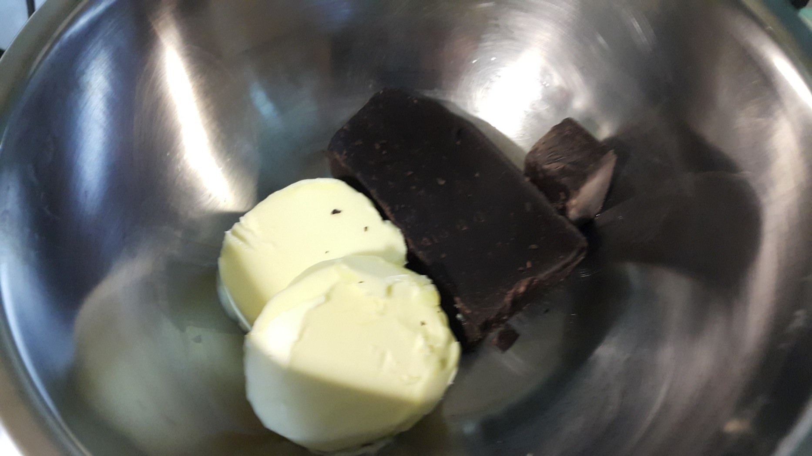
步驟1
先做布朗尼
把苦甜巧克力切碎，取2/3約100g的巧克力和無鹽奶油一起放入鋼盆中。

Slide 17
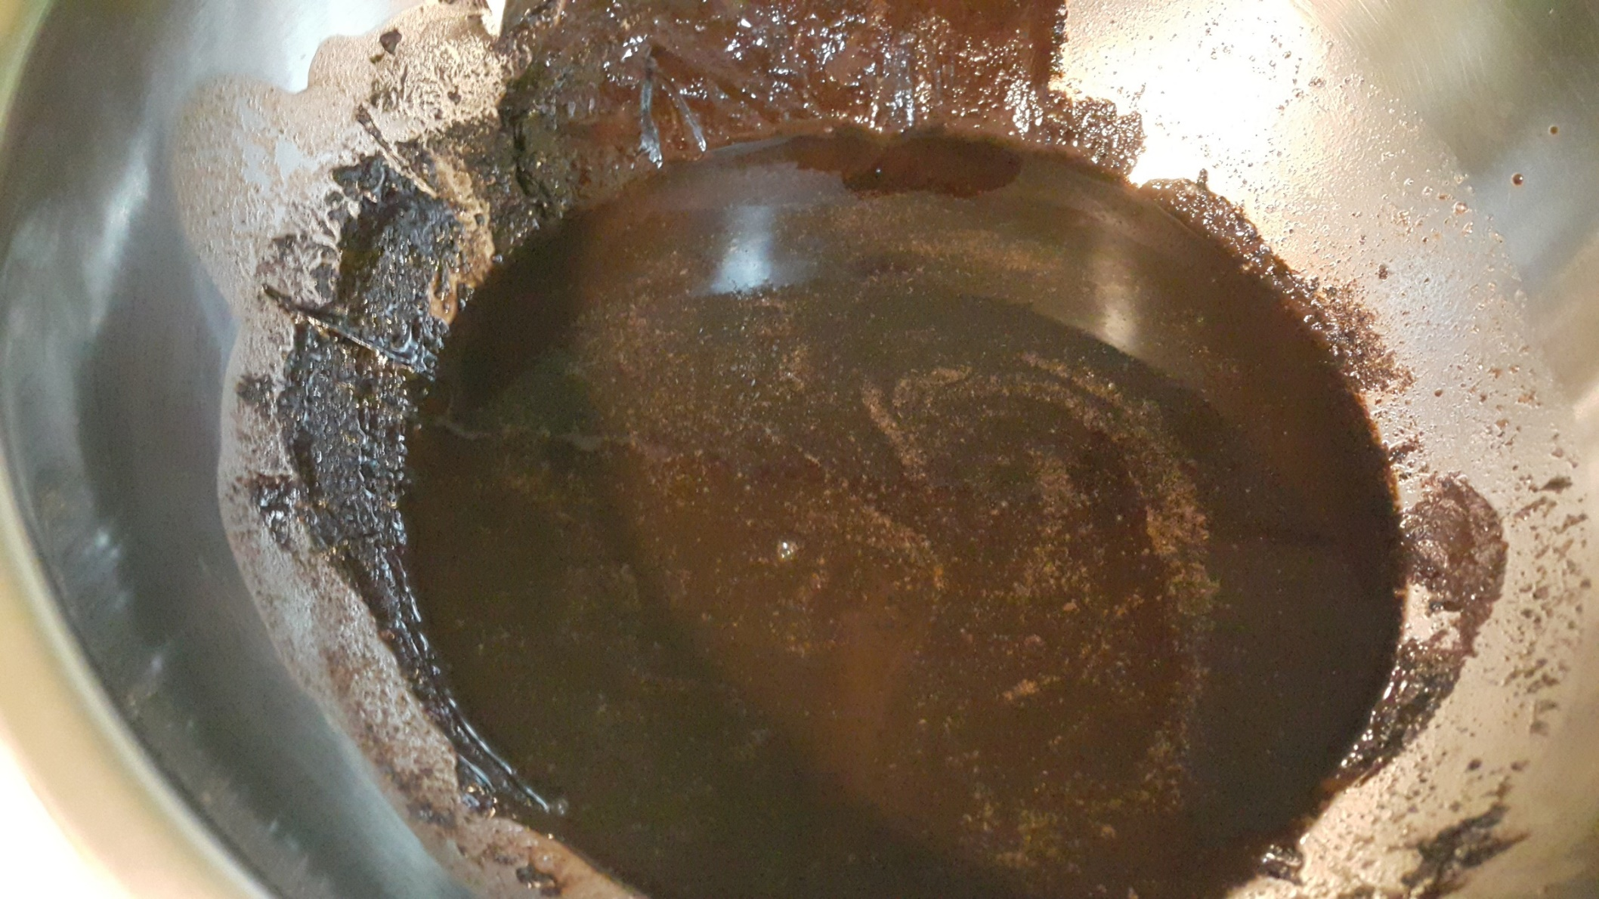
步驟2
以隔水加熱的方式將巧克力奶油融化，加入細砂糖拌均

Slide 18
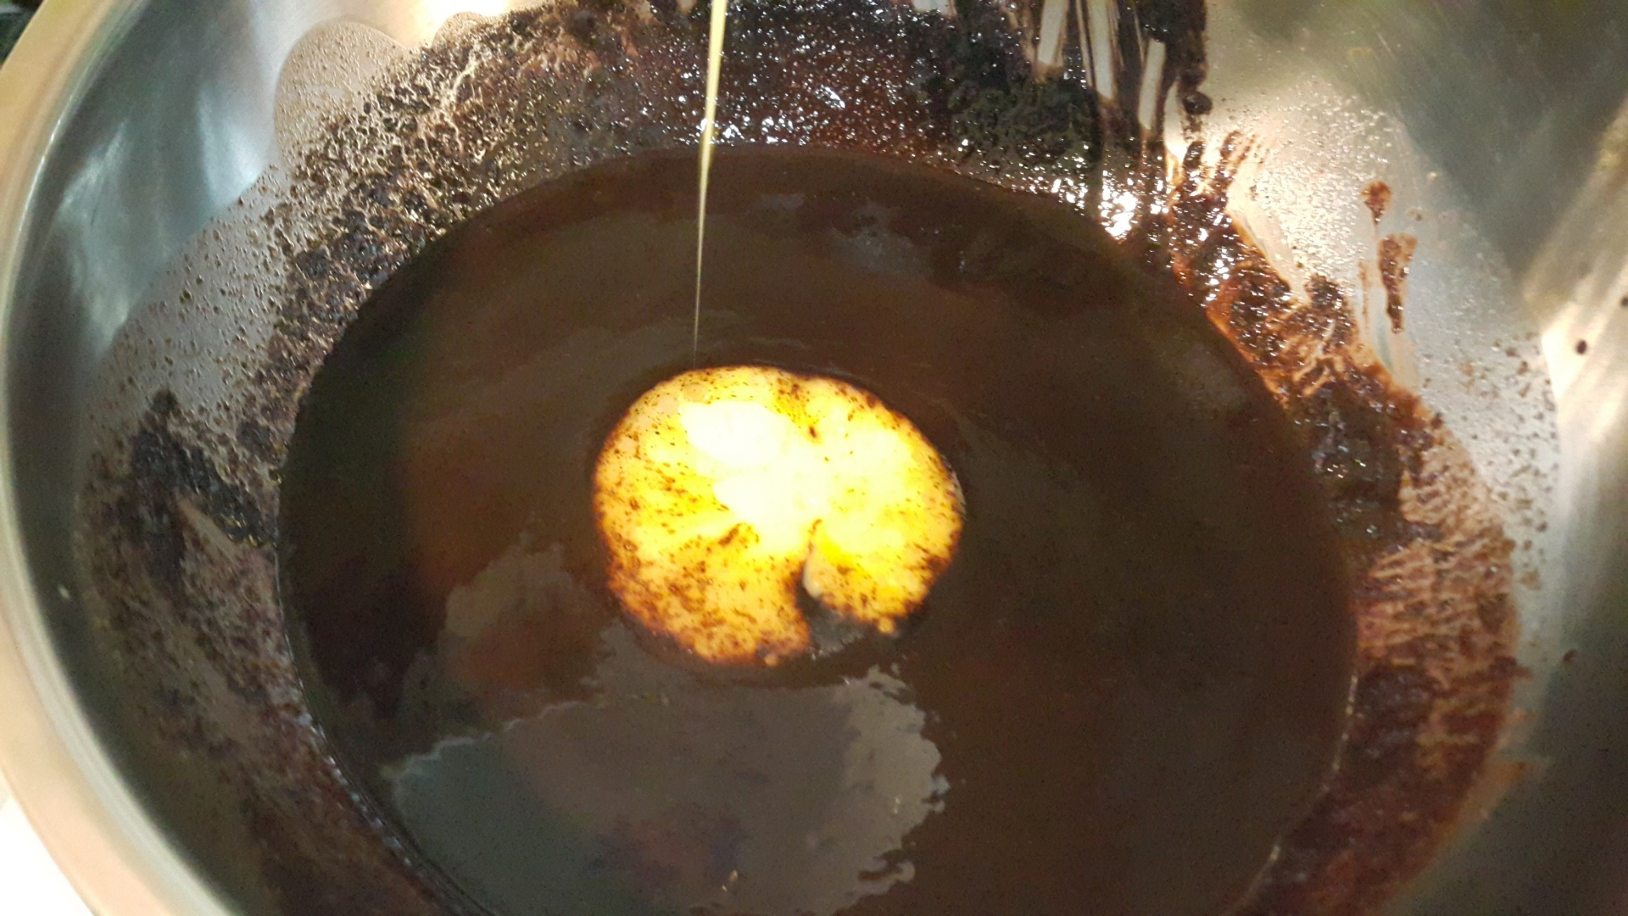
步驟3
將兩個蛋分次加入巧克力中，慢慢打勻

Slide 19
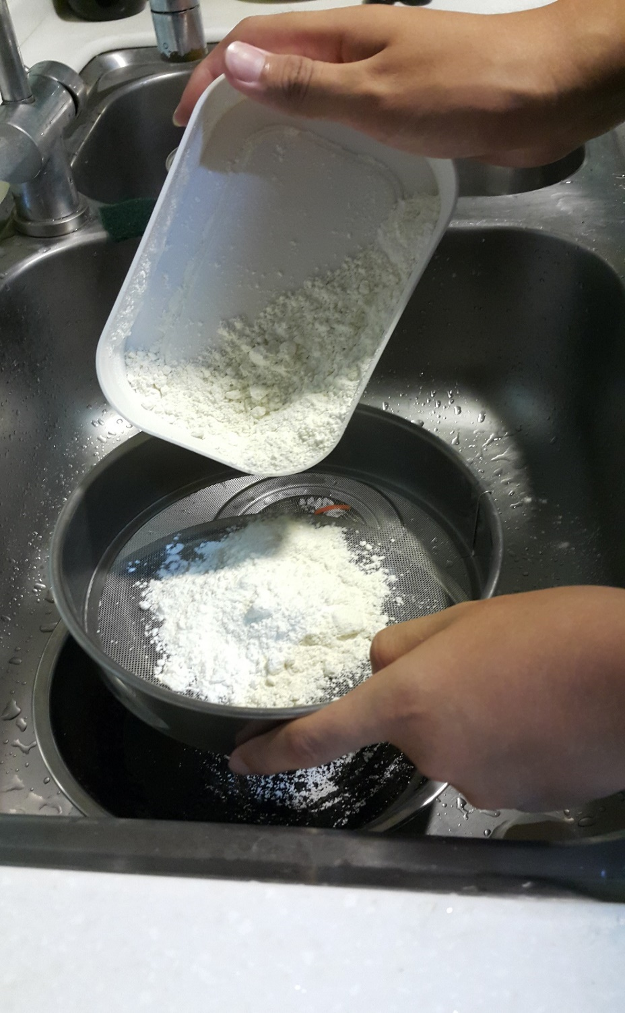
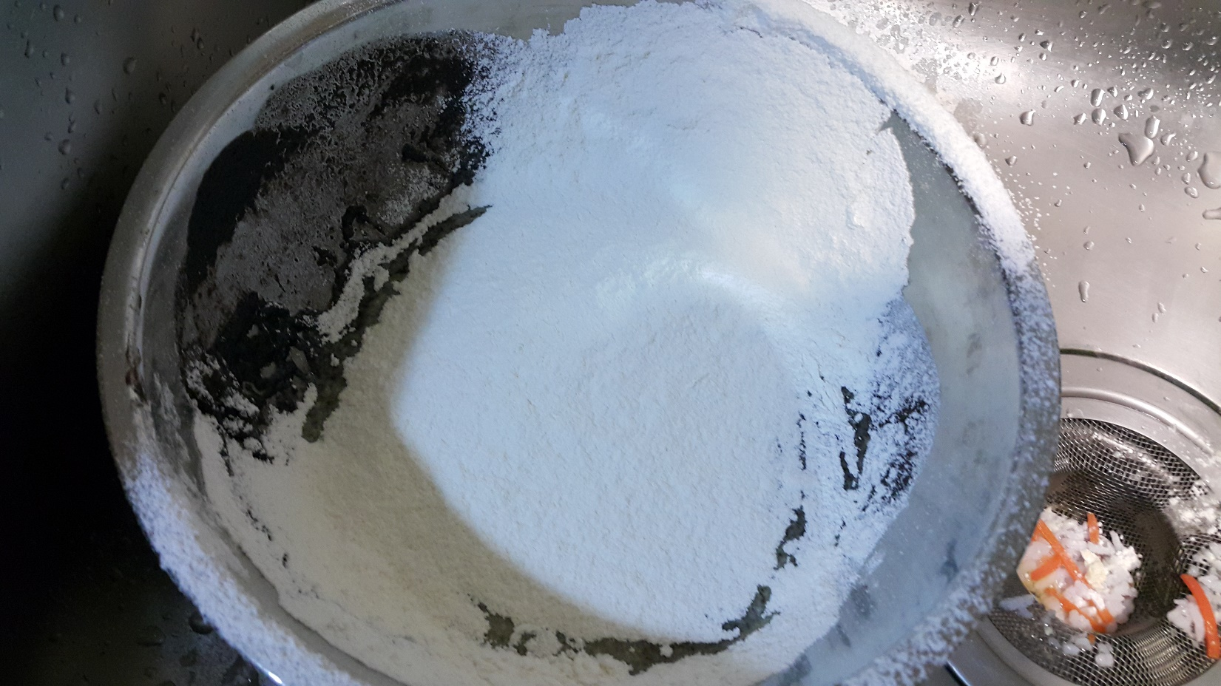
步驟4
篩入所有粉類（低筋、無鋁泡打粉）

Slide 20
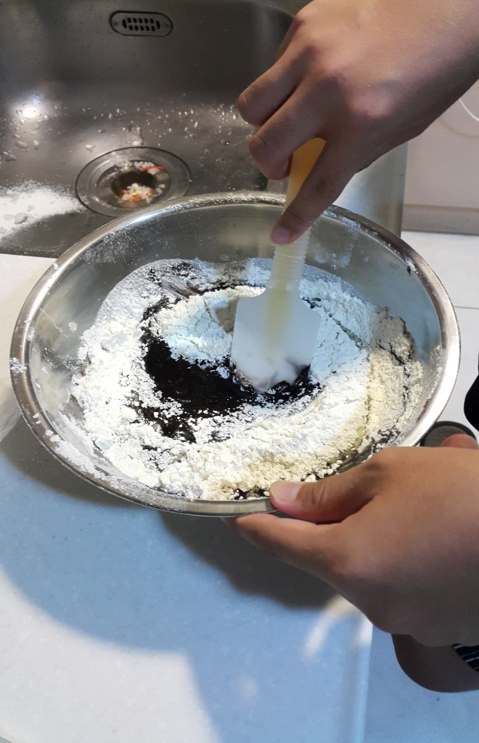
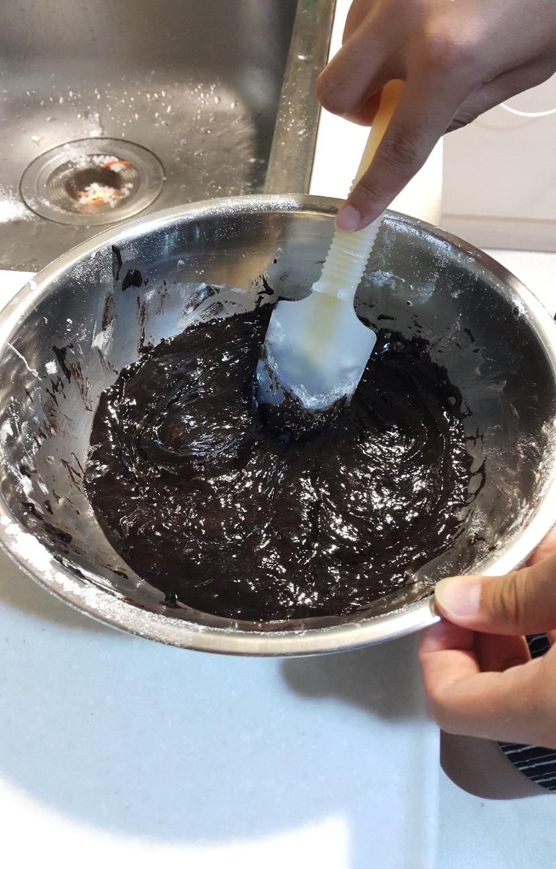
步驟5:將粉類和巧克力糊攪拌均勻

Slide 21
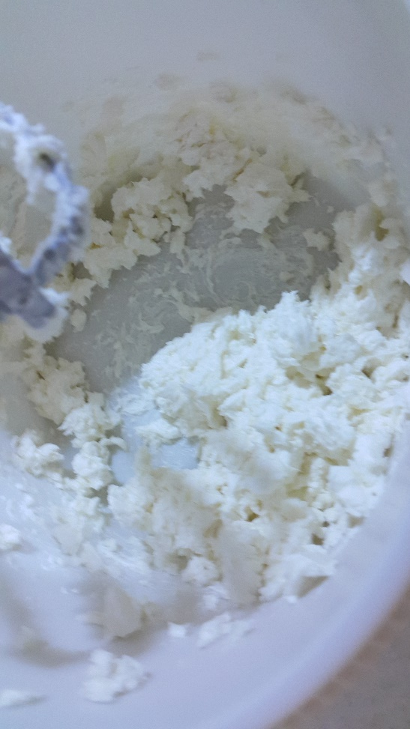
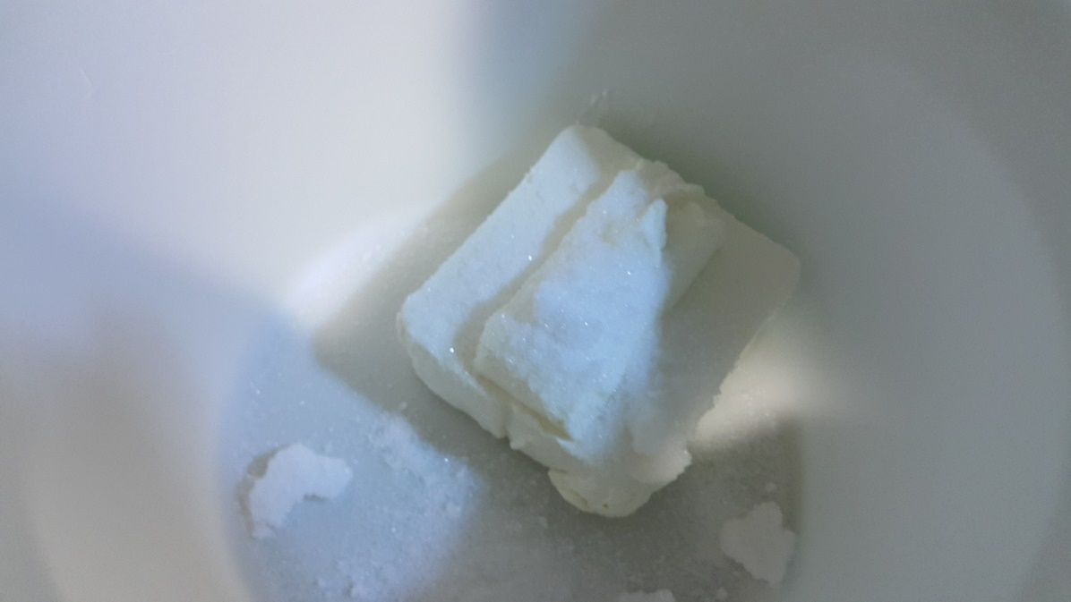
步驟6
再做乳酪糊
奶油乳酪微波１分鐘至軟化（筷子可輕易插入即可）。無微波爐者，請用隔水加熱的方式，天氣很熱時，也可以提早由冰箱取出，放於室溫軟化。
軟化的奶油乳酪加入糖攪拌均勻。（貼心小叮嚀：請將糖攪拌至完全融解，奶油乳酪也請確實攪拌至光滑均勻，這樣重乳酪烤出來會較好看）。

Slide 22
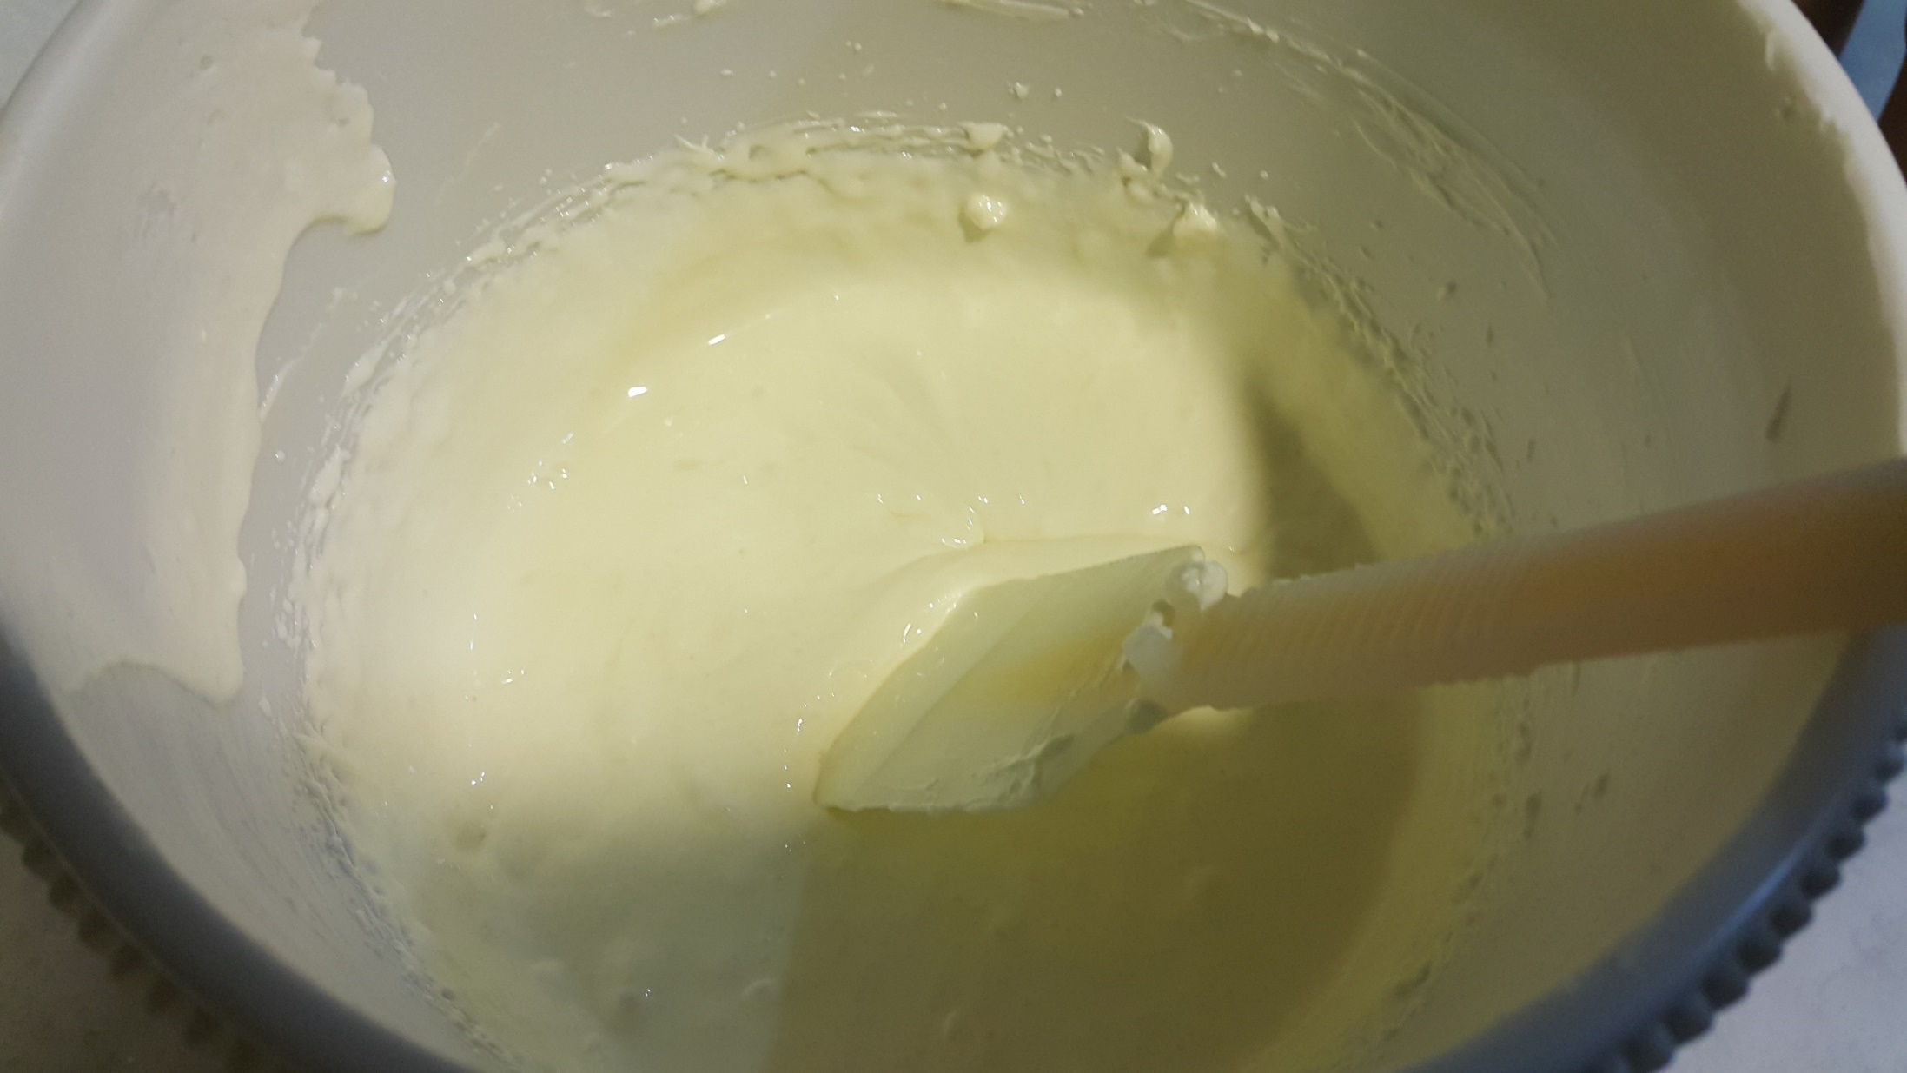
步驟7
加入鮮奶油及全蛋攪拌均勻（可以先將蛋打散再加入，較好操作） 。

Slide 23
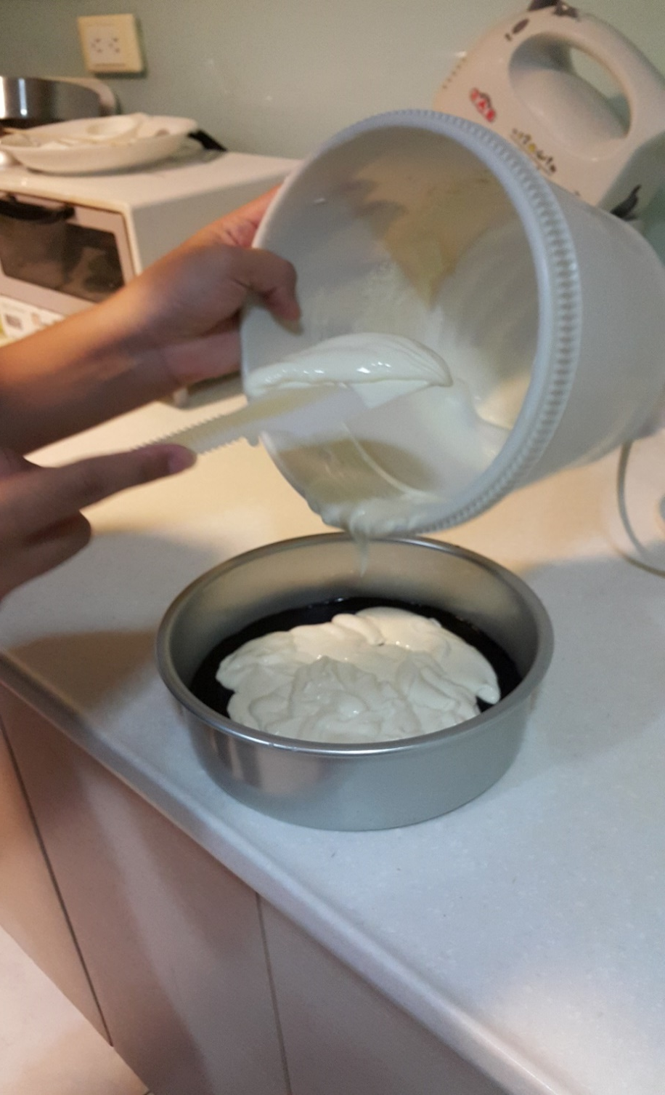
步驟8
入模
布朗尼放進下層。（約二分之一杯多一點點）。
上方放乳酪糊。（貼心小叮嚀：邊緣不必舖的太整齊，露出不規則的布朗尼，方便等會畫大理石彩紋創作）。

Slide 24
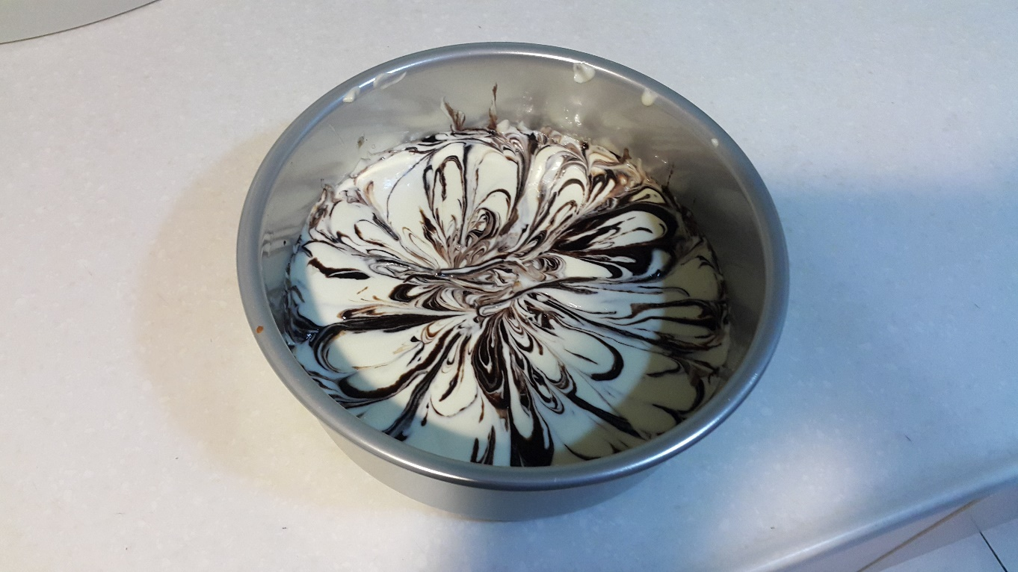
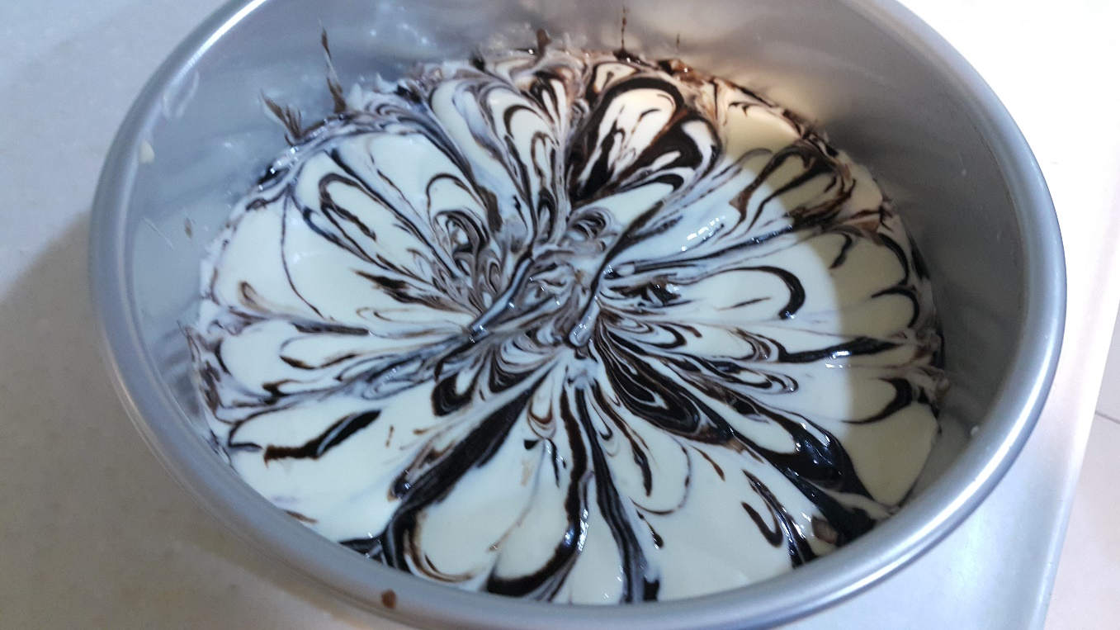
3.拿筷子由布朗尼處插入一點，隨意往乳酪糊的方向畫，直線、曲線請隨意，越是亂搞越美麗。

Slide 25
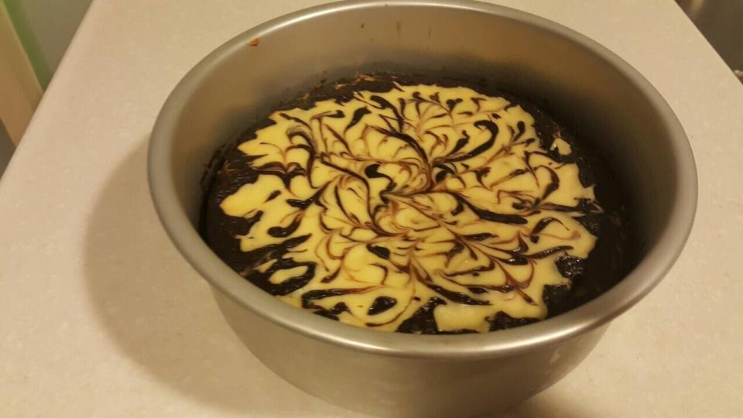
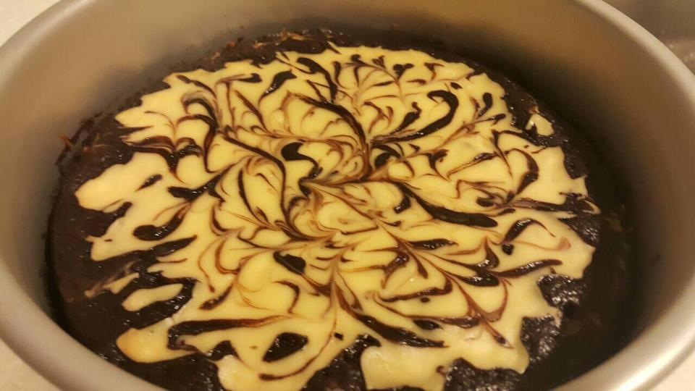
烘烤及成品
烤箱溫度：１７０度約３５～４０分。（時間自己掌控一下，以竹筷插入，不會沾黏就熟！）
出爐放涼，用脫膜刀於派盤邊緣畫一圈，就可以輕鬆把蛋糕取出！ (用鋁箔膜的不需要)

